Slide 1

Día, Fecha: | Día, xx/xx/2025
Hora de inicio: | xx:xx
Análisis y Diseño de Sistemas 2 [SECCIÓN]
Estudiante

Slide 2


Tecnologías en la nube
Explore las ventajas y conceptos clave de las tecnologías en la nube, las cuales han transformado la forma en que las organizaciones almacenan, procesan y distribuyen información.

Slide 3

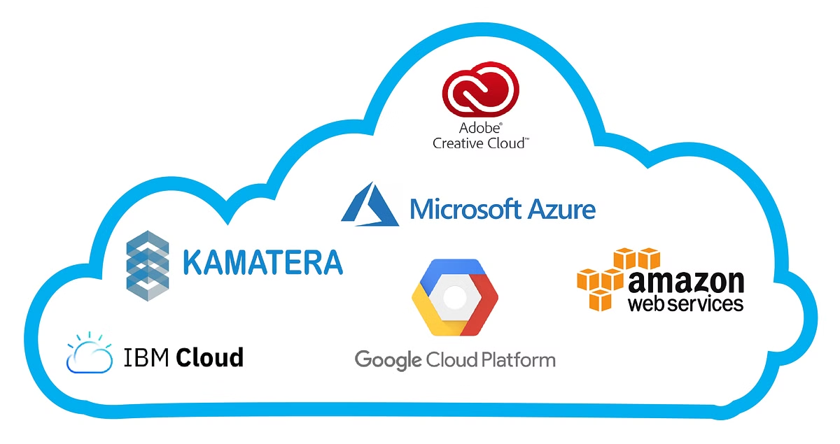
Introducción a la computación en la nube
Definición
Principales Características
La computación en la nube es un modelo de entrega de servicios informáticos a través de Internet, incluyendo servidores, almacenamiento, bases de datos, redes y software.
Acceso ubicuo, escalabilidad, flexibilidad, pago por uso y automatización de tareas son algunas de las principales características de la computación en la nube.
Beneficios
Reducción de costos de infraestructura, mayor agilidad y rapidez en implementación, y acceso a recursos bajo demanda son algunas de las ventajas clave de la nube.

Slide 4
Principios básicos de la nube
Escalabilidad
Pago por uso
Acceso ubicuo
Mantenimiento de TI
La computación en la nube permite escalar recursos de manera rápida y flexible, adaptándose a las necesidades cambiantes del negocio.
Los usuarios solo pagan por los recursos que utilizan, lo que permite una optimización de costos y una mayor eficiencia.
Los servicios en la nube pueden ser accedidos desde cualquier lugar y dispositivo con conexión a Internet, favoreciendo la movilidad y la colaboración.
La infraestructura y los servicios en la nube son administrados por los proveedores, liberando a los usuarios de tareas de mantenimiento y actualización.

Slide 5
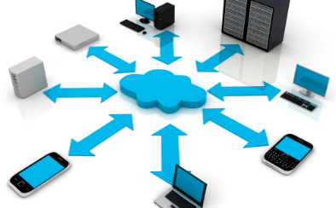


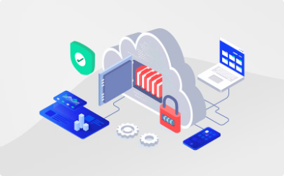
Ventajas de la computación en la nube
Acceso ubicuo
Escalabilidad
Reducción de costos
Seguridad
Los usuarios pueden acceder a los datos y aplicaciones almacenados en la nube desde cualquier dispositivo y ubicación con conexión a Internet.
La computación en la nube permite escalar los recursos de forma rápida y flexible, según las necesidades cambiantes del negocio.
La nube elimina la necesidad de inversiones iniciales en hardware y software, lo que conlleva un ahorro significativo en los costos de IT.
Los proveedores de servicios en la nube ofrecen mecanismos de seguridad robustos para proteger los datos y las aplicaciones de los usuarios.

Slide 6

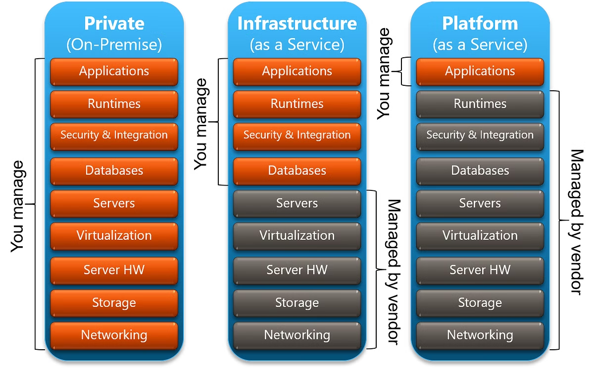
Modelos de servicio en la nube: IaaS, PaaS, SaaS
1
IaaS (Infraestructura como Servicio)
2
PaaS (Plataforma como Servicio)
Proporciona a los usuarios acceso a recursos de computación, almacenamiento y redes a través de Internet, lo que permite a las organizaciones administrar su propia infraestructura virtual.
Ofrece una plataforma de desarrollo y ejecución de aplicaciones sin que los usuarios tengan que administrar la infraestructura subyacente.
3
SaaS (Software como Servicio)
Entrega software y aplicaciones a los usuarios a través de la web, eliminando la necesidad de instalar y mantener software en dispositivos locales.

Slide 7
Características y diferencias de los modelos de servicio
IaaS
1
Infraestructura como servicio: proporciona recursos de computación, almacenamiento y red.
PaaS
2
Plataforma como servicio: ofrece una plataforma para desarrollar, probar y desplegar aplicaciones.
SaaS
3
Software como servicio: entrega aplicaciones listas para usar a través de la web.
Los modelos de servicio en la nube se diferencian en el nivel de abstracción y control que ofrecen. IaaS provee la infraestructura base, PaaS agrega una capa de plataforma, mientras que SaaS entrega aplicaciones completas. Cada uno se adapta a diferentes necesidades y casos de uso de los usuarios.

Slide 8

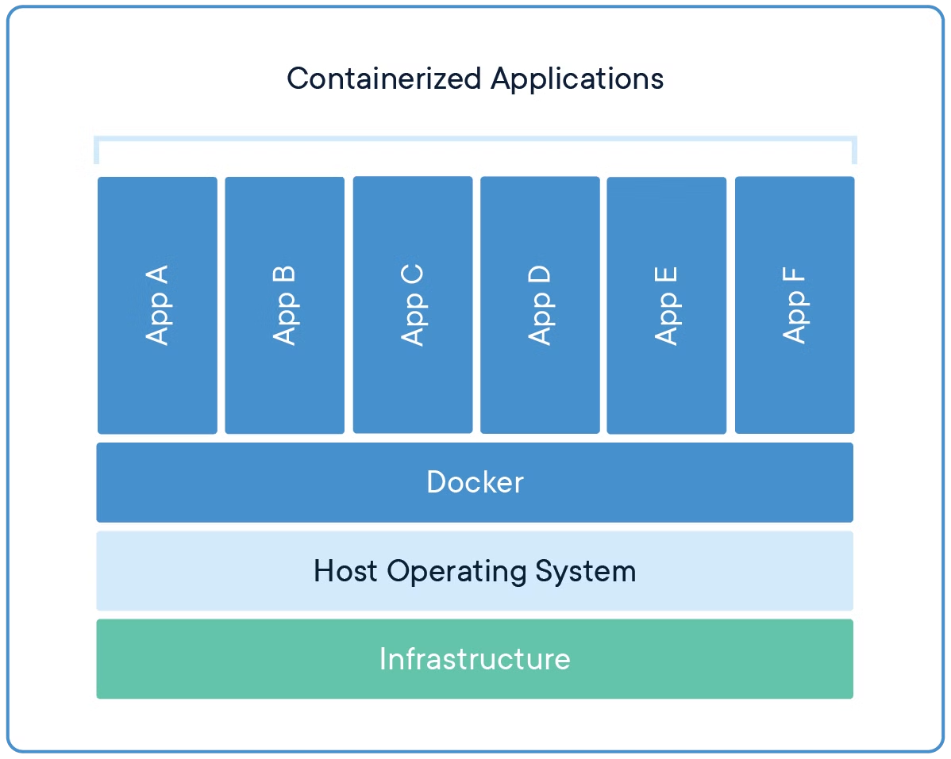
Contenedores y Docker
Los contenedores se han convertido en una herramienta fundamental para el desarrollo y despliegue de aplicaciones en la nube. Docker es la plataforma de contenedores más popular, que permite empaquetar y ejecutar aplicaciones de manera eficiente y portable.
Los contenedores ofrecen aislamiento, escalabilidad y facilidad de despliegue, lo que los convierte en una solución ideal para entornos en la nube. Docker simplifica el proceso de creación, distribución y ejecución de aplicaciones en diferentes plataformas.

Slide 9

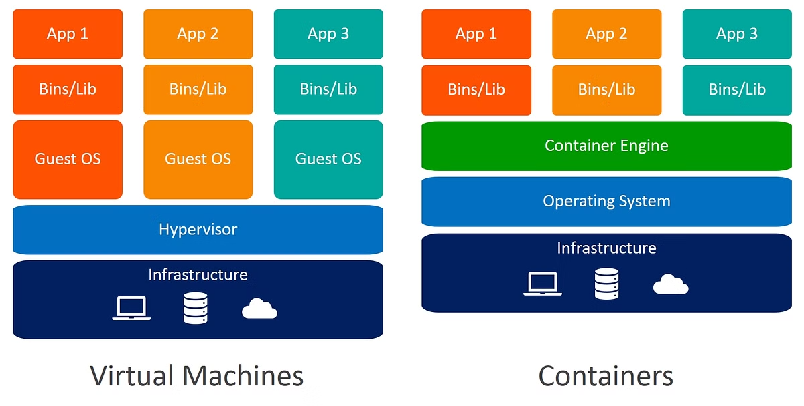
Uso de contenedores en despliegues de aplicaciones
1
Empaquetado de Aplicaciones
Los contenedores permiten empaquetar aplicaciones y sus dependencias en una unidad estandarizada y portable.
2
Despliegue Simplificado
Con contenedores, el proceso de despliegue de aplicaciones se vuelve más sencillo y automatizado.
3
Escalabilidad Ágil
Los contenedores facilitan la escalabilidad horizontal de aplicaciones al permitir el despliegue rápido de nuevas instancias.

Slide 10





Portabilidad con contenedores
Despliegue consistente
Los contenedores permiten empaquetar aplicaciones de forma estandarizada, lo que garantiza un despliegue coherente en diferentes entornos.
Independencia de la plataforma
Las aplicaciones empaquetadas en contenedores son portables y pueden ejecutarse en diferentes sistemas operativos y nubes.
Automatización y escalabilidad
Los contenedores facilitan la automatización de despliegues y la escalabilidad horizontal de las aplicaciones.

Slide 11

CDN y la distribución de contenido
Las Redes de Entrega de Contenido (CDN) desempeñan un papel crucial en la distribución eficiente de contenido digital a través de Internet. Estas redes escalables de servidores ubicados estratégicamente en diferentes lugares geográficos, permiten entregar el contenido más cercano al usuario final, reduciendo así la latencia y mejorando la experiencia de usuario.

Slide 12

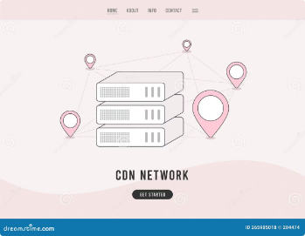
Función de las CDN en la entrega de contenido
Reducción de la latencia
Escalabilidad y disponibilidad
Las CDN acercan el contenido a los usuarios finales, minimizando la distancia geográfica y mejorando los tiempos de carga.
Las CDN pueden manejar grandes volúmenes de tráfico y solicitudes simultáneas sin afectar el rendimiento.
Optimización del ancho de banda
Mejora de la seguridad
Al distribuir el contenido a través de múltiples servidores, se reduce la carga en los orígenes y se ahorra ancho de banda.
Las CDN pueden proteger el contenido de ataques DDoS y otros intentos de acceso no autorizado.

Slide 13

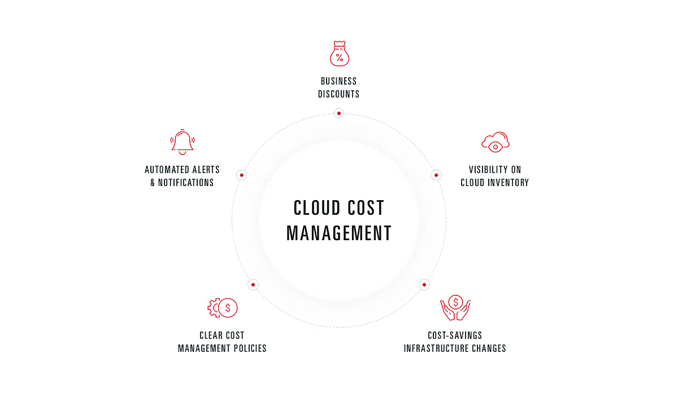
Análisis y gestión de costos en la nube
30%
Reducción
Potencial de ahorro de hasta el 30% en costos de TI gracias a la elasticidad y la optimización de recursos en la nube.
$15M
Ahorro
Empresas líderes han reportado ahorros de más de $15 millones anuales en costos de infraestructura mediante el uso de la nube.
85%
Transparencia
Hasta el 85% de las organizaciones afirman tener mayor visibilidad y control sobre sus costos de TI en la nube.

Slide 14

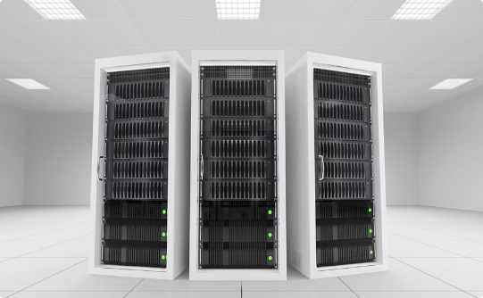
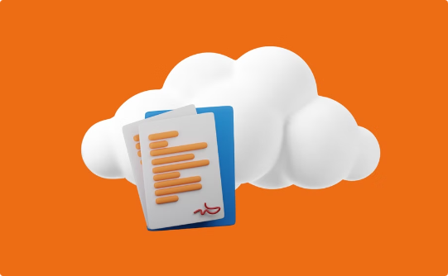
Optimización de costos en la nube
Monitoreo y Análisis de Gastos
Dimensionamiento Adecuado
Automatización y Apagado Programado
Implementar herramientas de monitoreo y análisis de gastos en la nube permite identificar áreas de optimización y tomar decisiones informadas para reducir costos.
Seleccionar instancias de tamaño apropiado para las necesidades reales, evitando sobredimensionar o subutilizar recursos, contribuye a la optimización de costos.
Implementar soluciones que apaguen automáticamente recursos cuando no se están utilizando puede generar ahorros significativos en la factura de la nube.

Slide 15




Infraestructura como código con Terraform
Definir
1
Describir la infraestructura mediante código declarativo
Planificar
2
Previsualizar los cambios antes de aplicarlos
Aplicar
3
Crear y modificar los recursos de infraestructura
Versionado
4
Controlar los cambios en la infraestructura
Terraform permite definir la infraestructura como código, lo que facilita la automatización, la colaboración y la trazabilidad de los cambios. Esta herramienta ofrece un flujo de trabajo intuitivo y eficiente para administrar la infraestructura de manera declarativa, permitiendo planificar y aplicar los cambios de manera segura y reproducible.

Slide 16

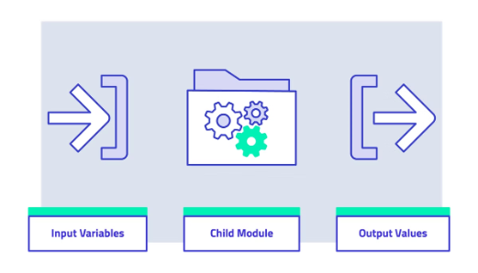



Módulos y reutilización de código en Terraform
Módulos Terraform
Repositorio de Módulos
Colaboración en Módulos
Los módulos permiten encapsular y reutilizar código Terraform de forma eficiente, mejorando la legibilidad y mantenibilidad de los proyectos.
Terraform dispone de un registro público de módulos que facilita el acceso a componentes ya desarrollados y probados.
La reutilización de módulos fomenta la colaboración entre equipos y la estandarización de prácticas de infraestructura como código.

